Slide 1
স্বাগতম
আজকের পাঠে
মোঃ নজরুল ইসলাম,সহকারী শিক্ষক বিজ্ঞান, রামজীবন ইসলামিয়া দাখিল মাদ্রাসা, সুন্দরগঞ্জ, গাইবান্ধা।
২৭/০৯/২০২১
১

Slide 2
শিক্ষক পরিচিতি
মোঃ নজরুল ইসলাম।
সহকারী শিক্ষক বিজ্ঞান।
রামজীবন ইসলামিয়া দাখিল মাদ্রাসা।
সুন্দরগঞ্জ, গাইবান্ধা।
মোবাইল নং- ০১৭২৩২৪৯১৭৭
mdnazrul123412@gmail.com
মোঃ নজরুল ইসলাম
মোঃ নজরুল ইসলাম,সহকারী শিক্ষক বিজ্ঞান, রামজীবন ইসলামিয়া দাখিল মাদ্রাসা, সুন্দরগঞ্জ, গাইবান্ধা।
২৭/০৯/২০২১
২

Slide 3
পাঠ পরিচিতি
শ্রেণীঃ ১০ম।
বিষয়ঃ পদার্থ বিজ্ঞান।
অধ্যায়ঃ একাদশ
“চল তড়িৎ”
(রোধের সন্নিবেশ ও তুল্যরোধ)
মোঃ নজরুল ইসলাম,সহকারী শিক্ষক বিজ্ঞান, রামজীবন ইসলামিয়া দাখিল মাদ্রাসা, সুন্দরগঞ্জ, গাইবান্ধা।
২৭/০৯/২০২১
৩

Slide 4
এই পাঠ শেষে শিক্ষার্থীরা…
রোধের সন্নিবেশ ব্যাখ্যা করতে পারবে।
তুল্যরোধ ব্যাখ্যা করতে পারবে।
রোধের শ্রেণি সন্নিবেশ বর্ণনা করতে পারবে।
রোধের সমান্তরাল সন্নিবেশ বর্ণনা করতে পারবে।
শ্রেণি ও সমান্তরাল সন্নিবেশের তুল্যরোধ নির্ণয় করতে পারবে।
মোঃ নজরুল ইসলাম,সহকারী শিক্ষক বিজ্ঞান, রামজীবন ইসলামিয়া দাখিল মাদ্রাসা, সুন্দরগঞ্জ, গাইবান্ধা।
২৭/০৯/২০২১
৪

Slide 5
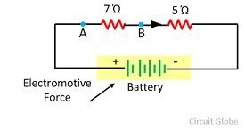
নিচের চিত্রগুলো লক্ষ্য কর
সমান্তরাল সন্নিবেশ
শ্রেণি সন্নিবেশ
মোঃ নজরুল ইসলাম,সহকারী শিক্ষক বিজ্ঞান, রামজীবন ইসলামিয়া দাখিল মাদ্রাসা, সুন্দরগঞ্জ, গাইবান্ধা।
২৭/০৯/২০২১
৫

Slide 6
আজকের পাঠ
রোধের সন্নিবেশ ও তুল্যরোধ।
মোঃ নজরুল ইসলাম,সহকারী শিক্ষক বিজ্ঞান, রামজীবন ইসলামিয়া দাখিল মাদ্রাসা, সুন্দরগঞ্জ, গাইবান্ধা।
২৭/০৯/২০২১
৬

Slide 7
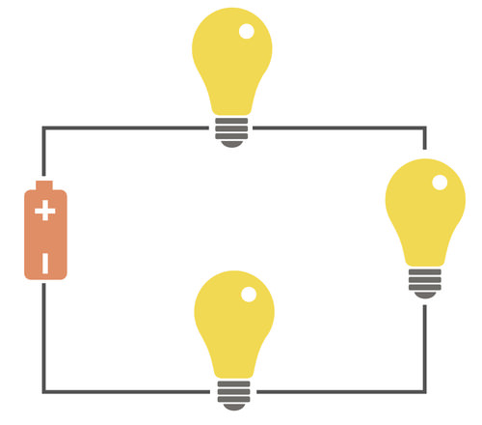
রোধের সন্নিবেশঃ
বর্তনীতে একাধিক রোধ সংযুক্ত করাকে রোধের সন্নিবেশ বলে। বর্তনীর প্রয়োজনে রোধের দুই প্রকার সন্নিবেশ ব্যবহার করা হয়
যেমন ১) শ্রেণি সন্নিবেশ
২) সমান্তরাল সন্নিবেশ
মোঃ নজরুল ইসলাম,সহকারী শিক্ষক বিজ্ঞান, রামজীবন ইসলামিয়া দাখিল মাদ্রাসা, সুন্দরগঞ্জ, গাইবান্ধা।
২৭/০৯/২০২১
৭

Slide 8
শ্রেণি বর্তনীঃ
কতকগুলি রোধ যদি এমনভাবে সংযুক্ত থাকে যে ১ম টির শেষ প্রান্তের সাথে ২য় টির ১ম প্রান্ত এবং ২য়টির শেষ প্রান্তের সাথে ৩য়টির ১ম প্রান্ত এভাবে যুক্ত হয়ে সমস্ত বর্তনী গঠিত হয় তাকে শ্রেণি বর্তনী বলে।
শ্রেণি বর্তনী
তুল্য রোধঃরোধের সন্নিবেশে রোধগুলোর পরিবর্তে সমমানের যে একটিমাত্র রোধ ব্যবহার করলে,বর্তনীর প্রবাহ ও বিভব পার্থক্যের কোনো পরিবর্তন হয় না তাকে তুল্য রোধ বলে।
মোঃ নজরুল ইসলাম,সহকারী শিক্ষক বিজ্ঞান, রামজীবন ইসলামিয়া দাখিল মাদ্রাসা, সুন্দরগঞ্জ, গাইবান্ধা।
২৭/০৯/২০২১
৮

Slide 9
শ্রেণি সন্নিবেশে তুল্যরোধ
Aও B বিন্দুর বিভব পার্থক্য$V_{A}$- $V_{B}$=I$R_{1}$
Bও C বিন্দুর বিভব পার্থক্য$V_{B}$- $V_{C}$=I$R_{2}$
$V_{A}$- $V_{D}$=I${(R}_{1}+$ $R_{2})$
Or $V_{A}$- $V_{D}$=I$R_{s}$ তুল্যরোধ= $R_{s}$
অতএব $R_{s}$= $R_{1}+$ $R_{2}$
n সংখ্যক রোধের ক্ষেত্রে
$R_{s}$= $R_{1}+$ $R_{2}+…………+$ $R_{n}$
মোঃ নজরুল ইসলাম,সহকারী শিক্ষক বিজ্ঞান, রামজীবন ইসলামিয়া দাখিল মাদ্রাসা, সুন্দরগঞ্জ, গাইবান্ধা।
২৭/০৯/২০২১
৯

Slide 10
রোধের সমান্তরাল সন্নিবেশঃ
কতকগুলো রোধ যদি এমনভাবে সংযুক্ত থাকে যে সবগুলো রোধের প্রথম প্রান্ত একটি নির্দিষ্ট বিন্দুতে এবং অপর প্রান্ত অন্য একটি বিন্দুতে যুক্ত হয়ে বর্তনী গঠন করে তাহলে তাকে সমান্তরাল সন্নিবেশ বলে।
মোঃ নজরুল ইসলাম,সহকারী শিক্ষক বিজ্ঞান, রামজীবন ইসলামিয়া দাখিল মাদ্রাসা, সুন্দরগঞ্জ, গাইবান্ধা।
২৭/০৯/২০২১
১০

Slide 11
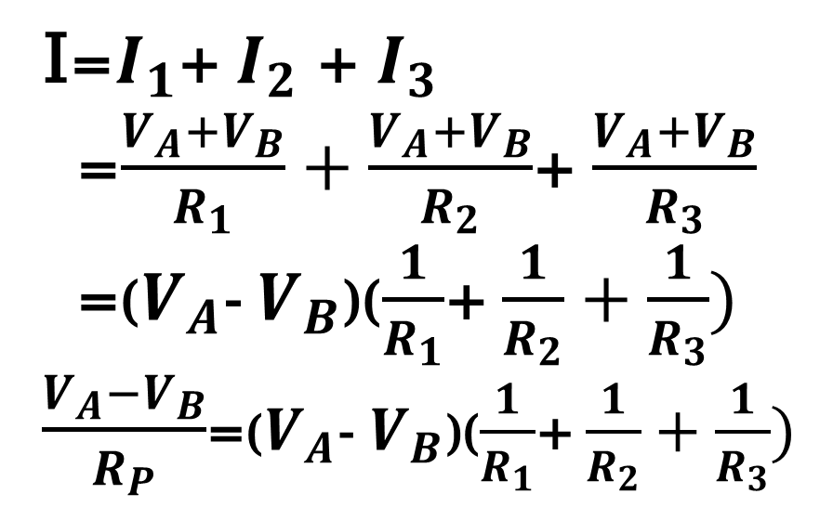
সমান্তরাল সন্নিবেশে তুল্যরোধঃ
I=$I_{1}$+ $I_{2}$ + $I_{3}$
=$\frac{V_{A}+V_{B}}{R_{1}}+$ $\frac{V_{A}+V_{B}}{R_{2}}$+ $\frac{V_{A}+V_{B}}{R_{3}}$
=($V_{A}$- $V_{B}$)($\frac{1}{R_{1}}$+ $\frac{1}{R_{2}}+\frac{1}{R_{3}})$
$\frac{V_{A}−V_{B}}{R_{P}}$=($V_{A}$- $V_{B}$)($\frac{1}{R_{1}}$+ $\frac{1}{R_{2}}+\frac{1}{R_{3}})$
$\frac{1}{R_{P}}$= ($\frac{1}{R_{1}}$+ $\frac{1}{R_{2}}+\frac{1}{R_{3}})$
nসংখ্যক রোধের ক্ষেত্রে
$\frac{1}{R_{P}}$=$\frac{1}{R_{1}}$+ $\frac{1}{R_{2}}+\frac{1}{R_{3}}$+…….+ $\frac{1}{R_{n}}$
মোঃ নজরুল ইসলাম,সহকারী শিক্ষক বিজ্ঞান, রামজীবন ইসলামিয়া দাখিল মাদ্রাসা, সুন্দরগঞ্জ, গাইবান্ধা।
২৭/০৯/২০২১
১১

Slide 12
একক কাজ
রোধের সমবায় কি?
তুল্য রোধ কি?
রোধের শ্রেণি সমবায় কাকে বলে।
রোধের সমান্তরাল সমবায় কাকে বলে।
মোঃ নজরুল ইসলাম,সহকারী শিক্ষক বিজ্ঞান, রামজীবন ইসলামিয়া দাখিল মাদ্রাসা, সুন্দরগঞ্জ, গাইবান্ধা।
২৭/০৯/২০২১
১২

Slide 13
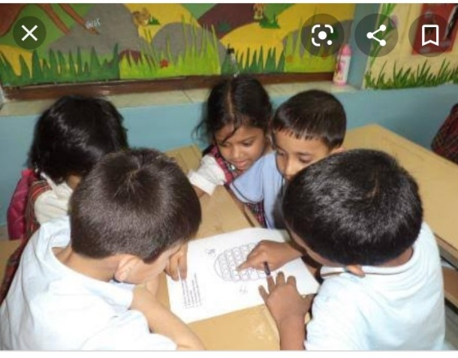
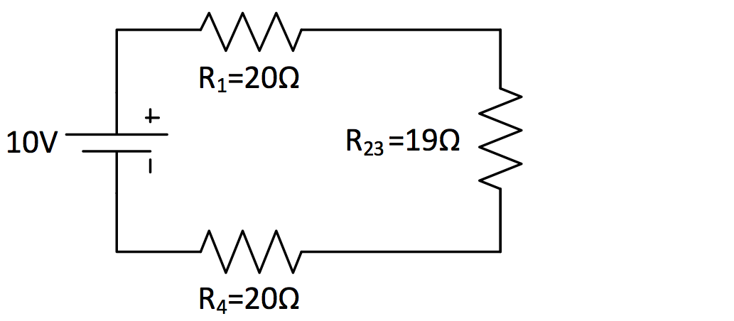
দলীয় কাজ
ক-দলঃ বর্তনীর তুল্যরোধ নির্ণয় কর।
খ-দলঃ বর্তনীর তড়িৎ প্রবাহ কত।
মোঃ নজরুল ইসলাম,সহকারী শিক্ষক বিজ্ঞান, রামজীবন ইসলামিয়া দাখিল মাদ্রাসা, সুন্দরগঞ্জ, গাইবান্ধা।
২৭/০৯/২০২১
১৩

Slide 14
মূল্যায়ন
10$Ω$, 20$Ω$,ও30$Ω$ রোধ দিয়ে বর্তনী তৈরি করতে বলা হলো।
রোধ তিনটি শ্রেনি সমবায়ে যুক্ত হলে তড়িৎ প্রবাহ কত?
ক) 0.05 A খ) 0. 15 A গ) 0.1 A ঘ) 0.5 A
১ম ও ২য় রোধকে শ্রেণিতে যুক্ত করে এর সাথে ৩য় রোধকে সমান্তরালে যুক্ত করলে তুল্য রোধ কত হবে?
ক)60$Ω$ খ) 15$Ω$ গ) 16$Ω$ ঘ) 54$Ω$
মোঃ নজরুল ইসলাম,সহকারী শিক্ষক বিজ্ঞান, রামজীবন ইসলামিয়া দাখিল মাদ্রাসা, সুন্দরগঞ্জ, গাইবান্ধা।
২৭/০৯/২০২১
১৪

Slide 15
বাড়ীর কাজ
20$Ω$ ও 20$Ω$ মানের দুটি রোধকে সমান্তরালে যুক্ত করে এর সাথে 10$Ω$ মানের আরেকটি রোধ শ্রেণিতে যুক্ত করলে তুল্য রোধ কত হবে?
মোঃ নজরুল ইসলাম,সহকারী শিক্ষক বিজ্ঞান, রামজীবন ইসলামিয়া দাখিল মাদ্রাসা, সুন্দরগঞ্জ, গাইবান্ধা।
২৭/০৯/২০২১
১৫

Slide 16
মোঃ নজরুল ইসলাম,সহকারী শিক্ষক বিজ্ঞান, রামজীবন ইসলামিয়া দাখিল মাদ্রাসা, সুন্দরগঞ্জ, গাইবান্ধা।
২৭/০৯/২০২১
১৬

